Slide 1
Reykjavík og nágreni

Slide 2
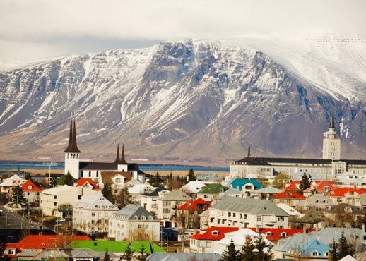
Reykjavík

Slide 3
Reykjavík

Slide 4
Kópavogur

Slide 5
Arnarnes

Slide 6
Garðabær

Slide 7
Álftanes

Slide 8
Álftanes Bessastaðir

Slide 10
Hafnafjörður

Slide 11
Mosfellsbær

Slide 12
Kjalarnes

Slide 13
Kjalarnes

Slide 14
Seltjarnarnes

Slide 15
Skerjafjörður

